Slide 1
Impact des régions d’intérêt dans le streaming vidéo
Tout ce qui est écrit en rouge ne sera pas affiché pendant la présentation mais sera dit en complément à l’oral pour que la présentation soit intéressante
Encadré par
Olivier FOURMAUX
Et présenté par
Sonia LOUNIS
Fabien MANSON
Alexandre MAZARS

Slide 2
Contexte technologique 1
Définition du concept de ROI
Region Of Interest (ROI) en français région d’intérêt
C’est une zone d’une image ayant un intérêt particulier par exemple un zone regroupant de nombreux détails.
Ajouter à l’oral : la zone d’intérêt peut être une zone fixe comme le centre de l’image. Elle peut être dynamique et suivre par exemple le regard d’un utilisateur pour que la meilleur qualité soit chargée à l’endroit ou il regarde
A quoi cela sert ?
Ce principe permet de gérer la priorité des régions d’une image et d’attribuer plus de débit vidéo à une certaine zone de l’image pour avoir une meilleur qualité.

Slide 3
Contexte technologique 2
Définition du concept de tuile
Qu’est-ce qu’une tuile ?
Une tuile est une zone rectangulaire de taille variée qui est « découpée » dans une image d’une vidéo.
Ajouter à l’oral : il y a plusieurs manières de découper des tuiles dans une image, la plus courante étant la matrice carrée
A quoi cela sert ?
Cela permet une plus grande réactivité lors du changement de bitrate, chaque tuile étant indépendante.
Ajouter à l’oral : en effet chaque tuile peut être changée indépendamment des autres pour s’adapter en temps réel a la capacité du réseau.

Slide 4
Contexte technologique 3
Définition du concept de streaming dynamique adaptatif (DASH)
Qu’est-ce que le streaming dynamique adaptatif ?
C’est un type de diffusion en direct utilisant HTTP et alliant les concepts de région d’intérêt et de tuiles et permettant une plus grande flexibilité en terme de débit réseau requis.
A quoi cela sert ?
Ce type de diffusion permet de rendre accessible un média haute qualité à une variété de bande passante différentes en réduisant la charge réseau totale.
Ajouter à l’oral: cela permet aussi de s’adapter aux fluctuations de bande passante

Slide 5
Cahier des charges 1
Lister les points importants du cahier des charges, pourquoi on fait ce projet quel est le but a atteindre

Slide 6
Analyse 1
Présentation de la théorie du découpage en tuiles
(avec la bibliographie), les différentes découpages qui existent (avec des image pour montrer).

Slide 7
Analyse 2
Présentation de la théorie du streaming DASH
(avec la bibliographie) comment ça marche dans les grandes lignes,
quel est le principe générale qui permet de faire du streaming DASH.

Slide 8
Analyse 3
Schéma de la chaine théorique de streaming
(image de la bibliographie) ici on affiche un schéma comme dans la partie développement
sans afficher les outils utilisés, il faut rester ‘vague’ volontairement pour ne
pas que ça fasse une répétition avec le schéma dans la partie développement.
Ajouter à l’oral la transition vers la partie développement : « Nous allons maintenant détailler…. »

Slide 9
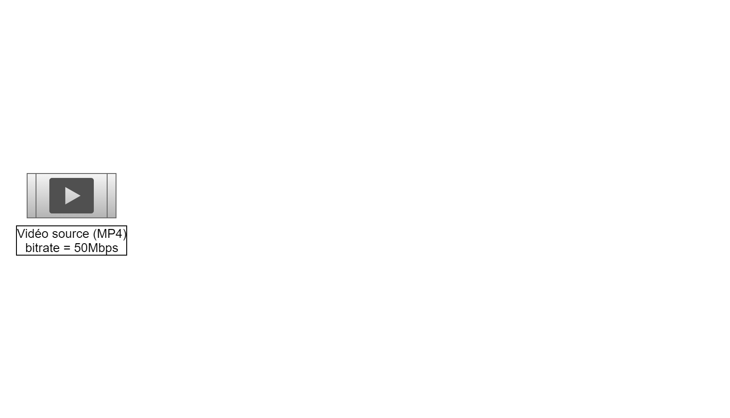
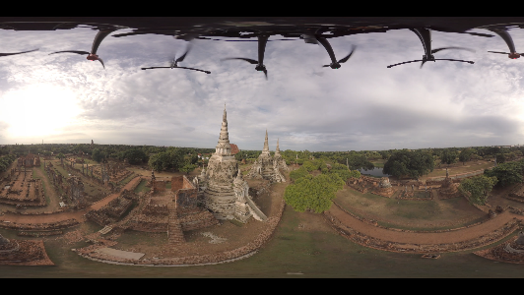
Développement 1
Schéma de la chaine d’encodage vidéo

Slide 10
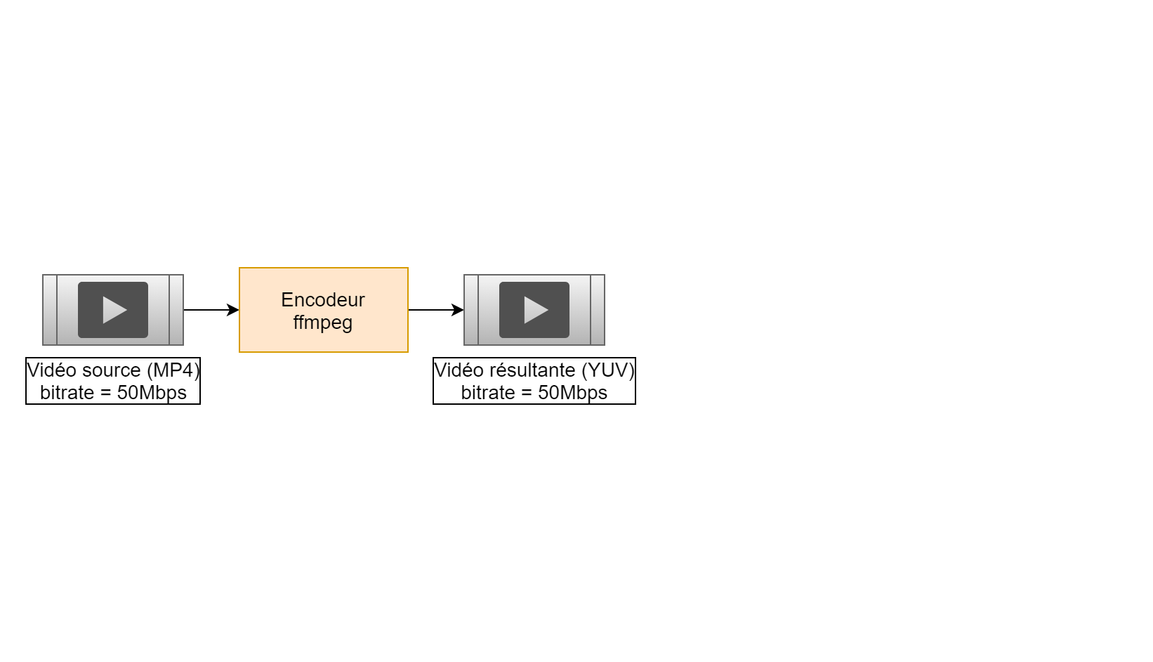
Développement 1
Schéma de la chaine d’encodage vidéo

Slide 11
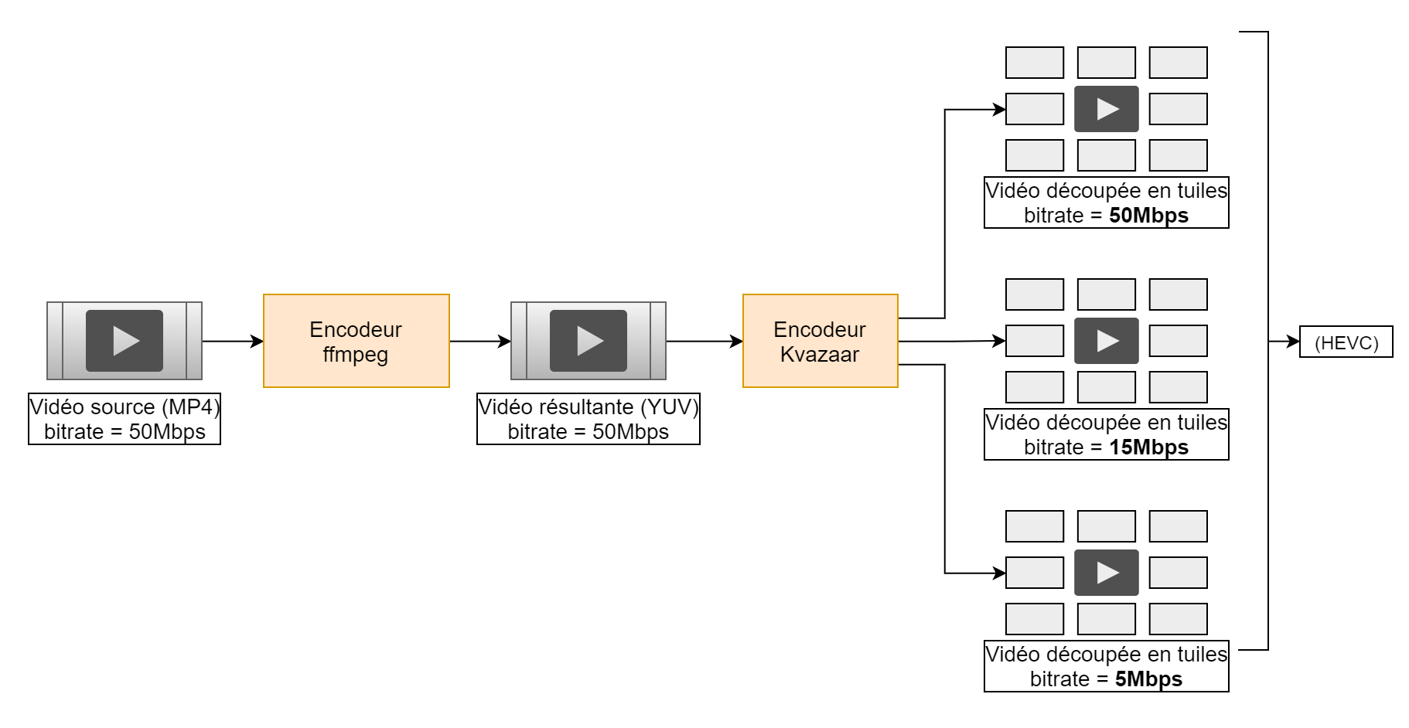
Développement 1
Schéma de la chaine d’encodage vidéo

Slide 12
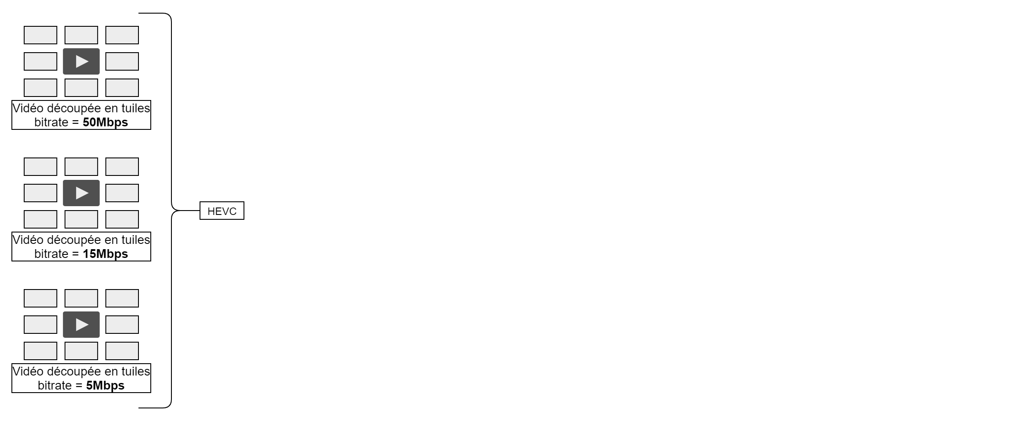
Développement 2
Schéma de la chaine de segmentation de la vidéo

Slide 13
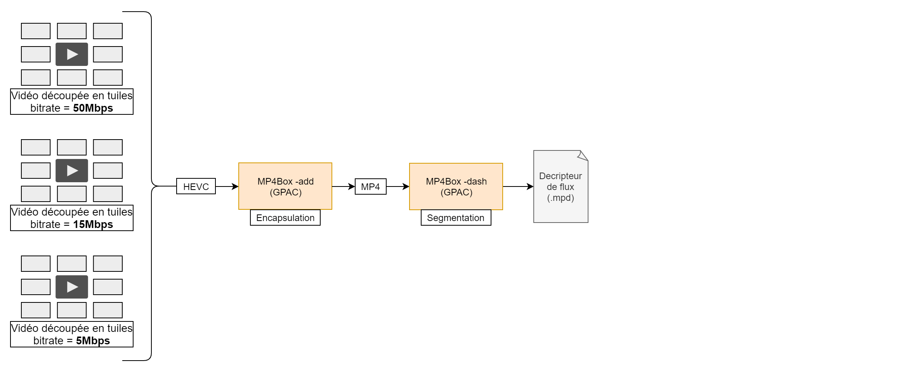
Développement 2
Schéma de la chaine de segmentation de la vidéo

Slide 14
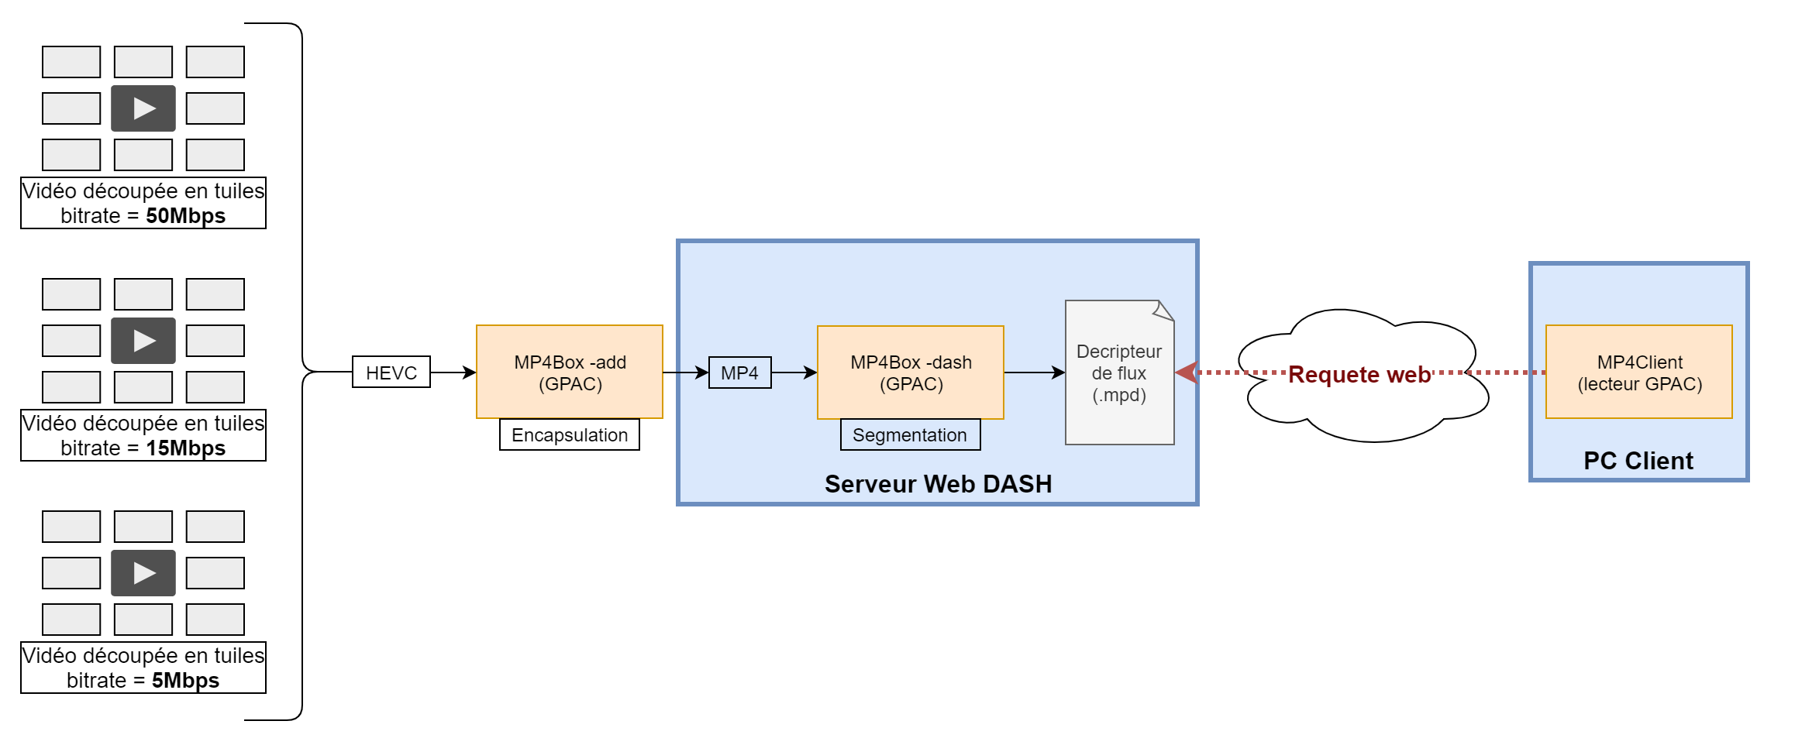
Développement 2
Schéma de la chaine de segmentation de la vidéo

Slide 15
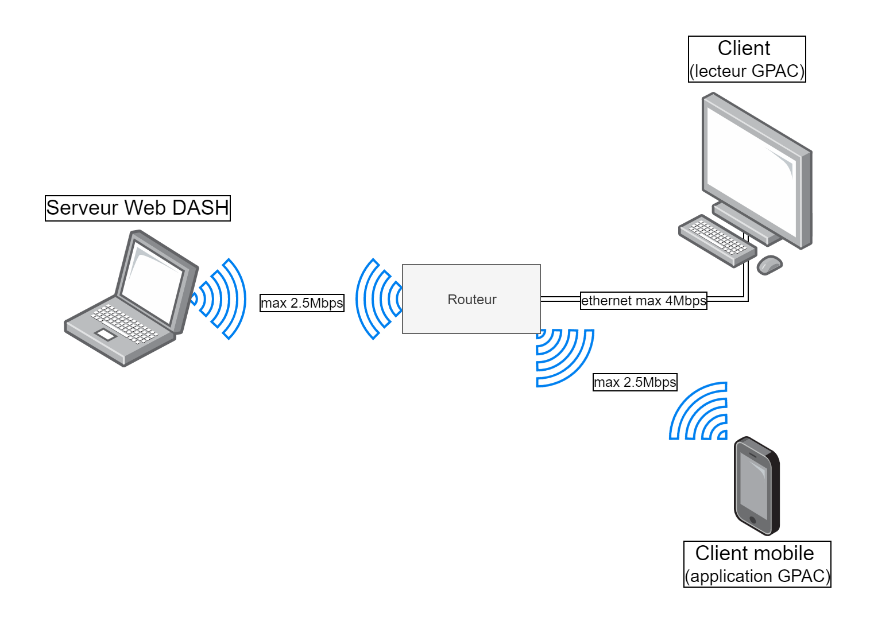
Développement 3
Schéma de notre architecture de test
Ajouter à l’oral : Il est important de détailler les vitesse de bande passante pour faire comprendre au prof que notre architecture de test est limitée en terme de réseau ce qui permettra d’enchainer sur les problèmes rencontrés.

Slide 16
Développement 4
Problèmes rencontrés
Temps d’encodage très long, taille des fichiers
Bande passante de l’architecture de test limitée
Limite du nombre de tuiles maximum
Limite du nombre de bitrates différents
Choix de la ROI limité
Stabilité du lecteur GPAC
Ajouter à l’oral : pour chaque problème, le résumer en une phrase pas trop longue

Slide 17
Développement 4
Problèmes rencontrés
Temps d’encodage très long, taille des fichiers
Bande passante de l’architecture de test limitée
Limite du nombre de tuiles maximum
Limite du nombre de bitrates différents
Choix de la ROI limité
Stabilité du lecteur GPAC
Limite matérielle
Limite logiciel

Slide 18
Développement 4
Problèmes rencontrés
Temps d’encodage très long, taille des fichiers
Bande passante de l’architecture de test limitée
Limite du nombre de tuiles maximum
Limite du nombre de bitrates différents
Choix de la ROI limité
Stabilité du lecteur GPAC
Limite matérielle
Solution : architecture de test de laboratoire
Limite logiciel
Solution : utiliser un autre lecteur

Slide 19
Vidéo démonstration
VIDEO

Slide 20
Développement 5
Peut être un slide de trop ou alors a rajouter pour les problèmes rencontrés

Slide 21
Conclusion
Bilan du projet
Ce que nous avons réussi à réaliser:
Mise en place d’une chaine d’encodage vidéo
Mise en place d’une chaine de streaming dynamique
Démonstration de l’encodage différencié (sans casque VR mais avec émulation sur écran)
Les avantages du streaming dynamique:
Permet de s’adapter aux fluctuations du réseau (réseau chargé)
Permet de s’adapter à la bande passante de chaque utilisateur
Les inconvénients du streaming dynamique:
Requiert un lecteur plus complexe
Demande un traitement lourd du média source en amont (encodage, découpage, …)

Slide 22
Merci
MERCI

